Slide 1
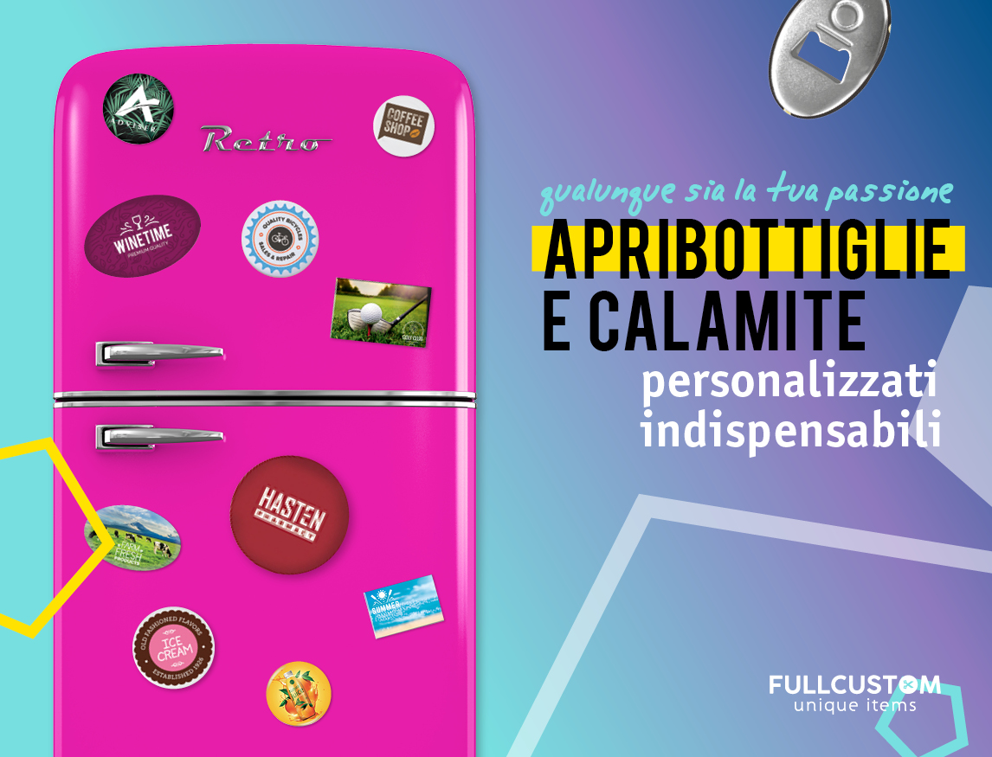
IL TUO LOGO
I tuoi contatti
FULL CUSTOM – Ordina online!
Ora puoi ordinare calamite e apribottiglie magnetici
FULLCUSTOM d’importazione diretta in 4 semplici passi. Scopri i diversi modelli e sfoga la fantasia, a tutto il resto penseremo noi.
IL SEGNO DI RICONOSCIMENTO INDISPENSABILE PER EVENTI, MEETING AZIENDALI, CAMPAGNE ELETTORALI, ASSOCIAZIONI DI CATEGORIA, ENTI BENEFICI, SOCIETÀ SPORTIVE, FANSHOP, MUSEUM SHOP.
Calamite
dimensione: 8 formati
minimo: 300 pezzi
consegna: 15 giorni
Apribottiglie magnetici
dimensione: 3 formati
minimo: 300 pezzi
consegna: 15 giorni
I tuoi contatti

